Slide 1
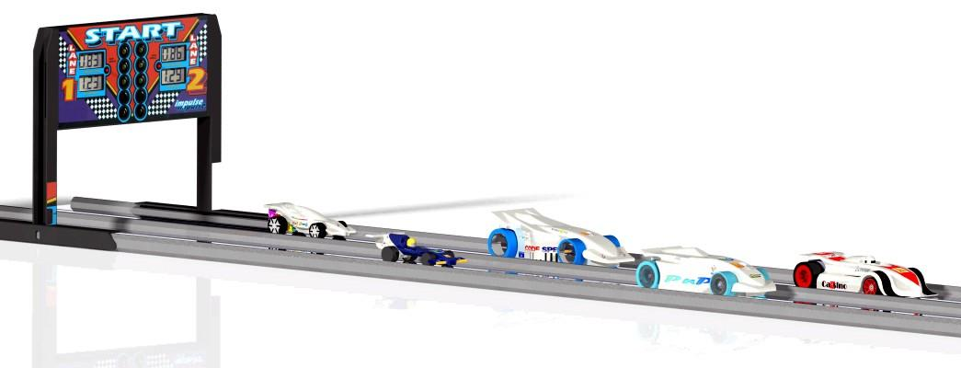
Support de la présentation
Projet pédagogique agréé par
Parrainé par

Slide 2
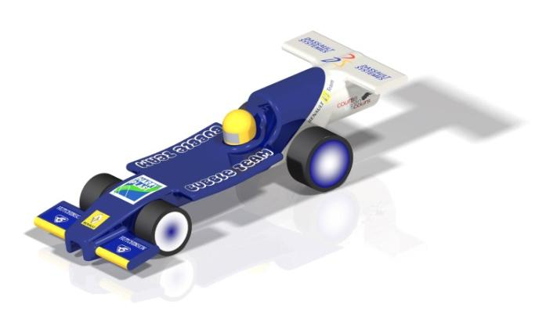
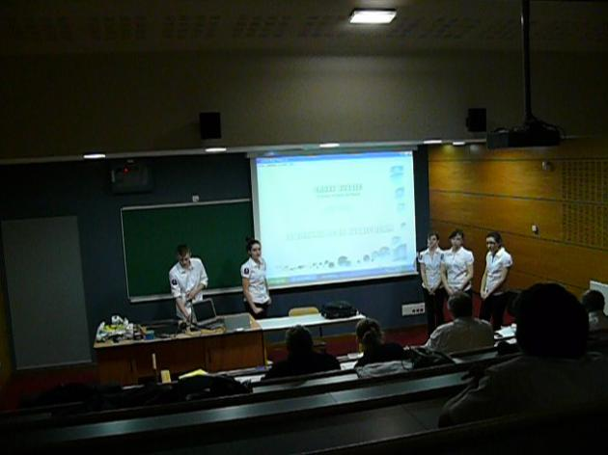
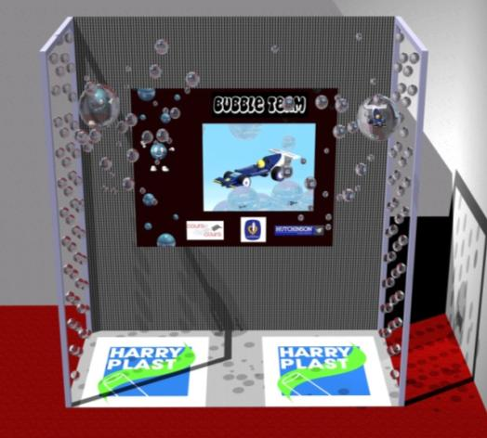
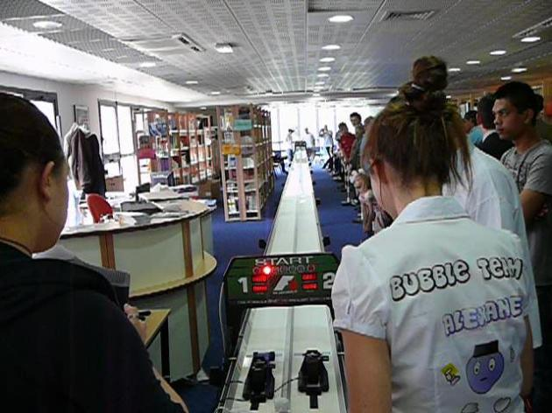
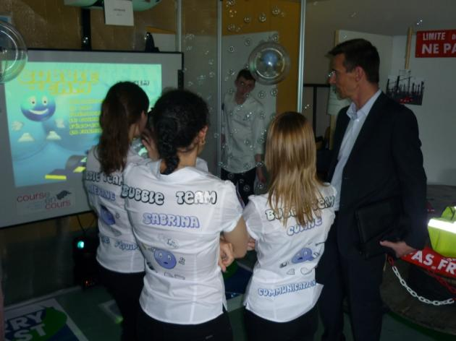
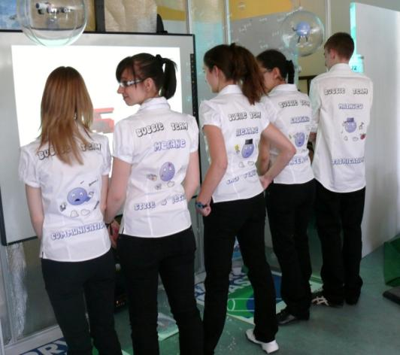
Le projet
Créer une écurie
Les critères évalués pour la compétition sont :
Les performances de la voiture;
L’identité graphique de l’écurie;
Le Marketing- la communication de l’équipe;
La collaboration avec des institutions ou entreprises;
Le sponsoring;
La présentation du projet aux jurys « stand et soutenance ».

Slide 4
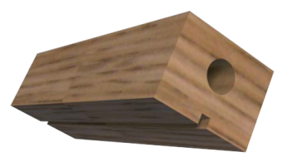
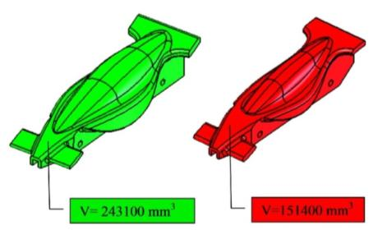
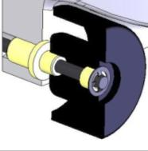
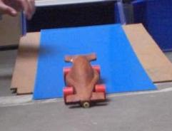
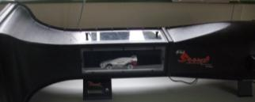
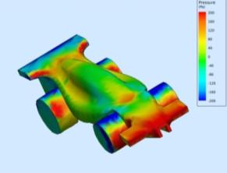
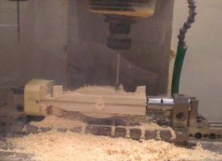
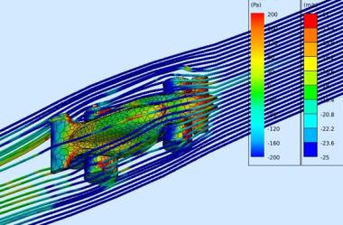
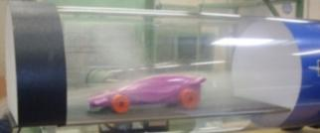
Evolution – conception des voitures
Saisons 1 & 2
Création et innovation technologiques
Voiture « Course en cours »
Concevoir une voiture performante:
Minimiser la masse
Minimiser l’effort de trainée – travail sur la surface projetée
Réaliser des guidages performants

Slide 5
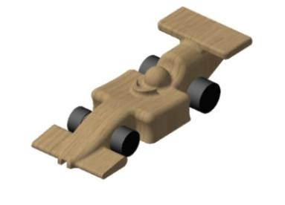
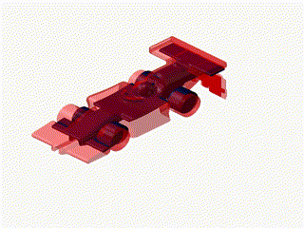
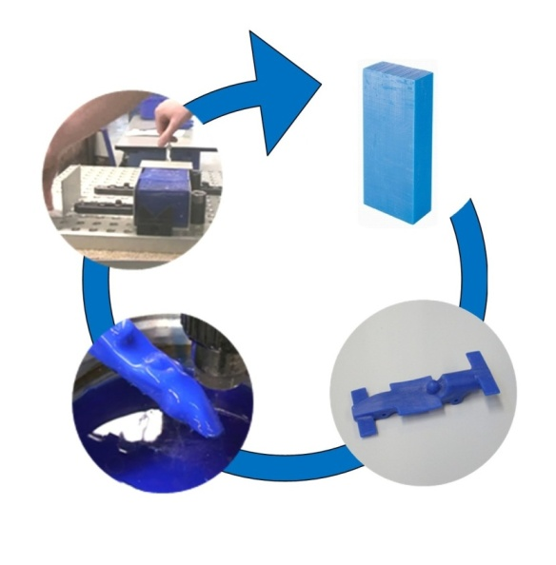
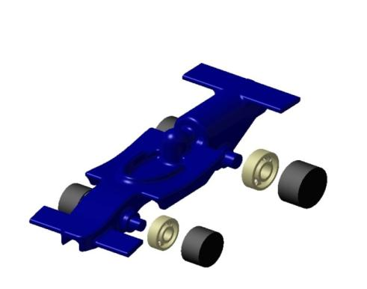
Evolution – conception des voitures
Saisons 1 & 2
Création et innovation technologiques
Voiture « Course en cours »
Concevoir une voiture performante:
Minimiser la masse → la masse mini a changé
Minimiser l’effort de trainée – travail sur la surface projetée
Réaliser des guidages performants

Slide 6
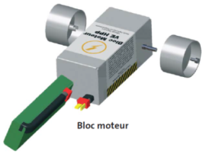
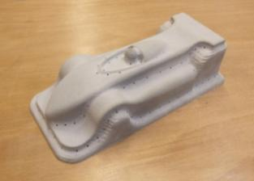
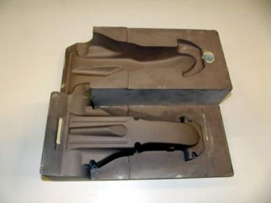
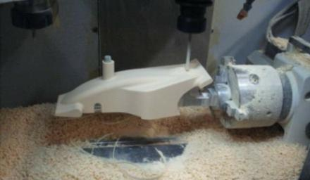
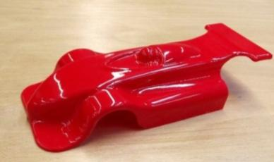
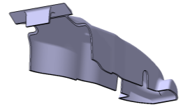
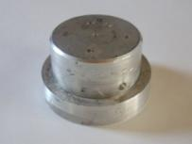
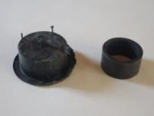
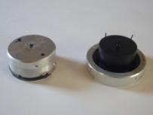
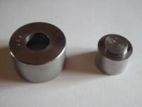
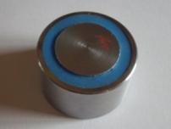
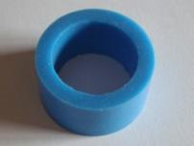
Evolution – conception des voitures
Saisons 3, 4 & 5
Intégration d’un bloc moteur électrique
Création et innovation technologiques
Voiture « Course en cours »

Slide 7
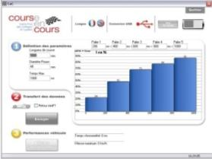
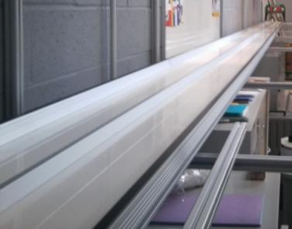
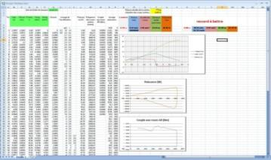
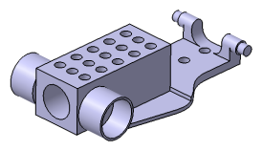
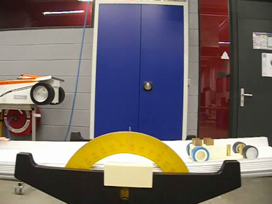
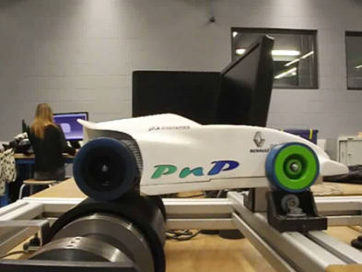
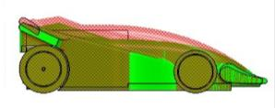
Evolution – conception des voitures
Saisons 3, 4 & 5
Intégration d’un bloc moteur électrique
Sciences de l’ingénieur
Voiture « Course en cours »

Slide 8
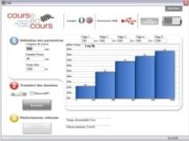
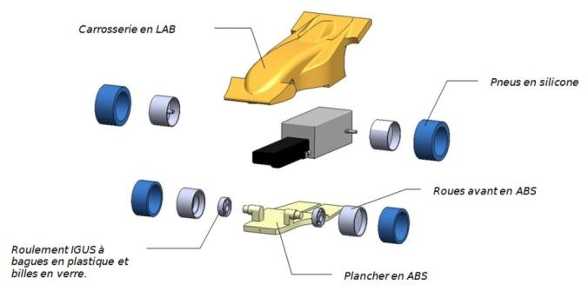
Complémentarité S SI – STI2D
Innovation technologique et éco-conception
Sciences de l’ingénieur
Voiture « Course en cours »
Voiture « Course en cours »

Slide 9
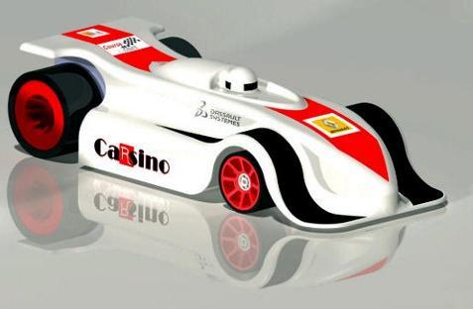
Projet
ITEC
Motricité voiture
« course en cours »

Slide 10
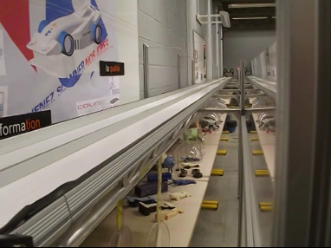
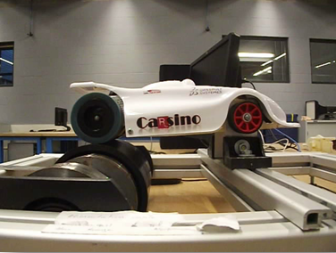
Phasage générique
Épreuve terminale de soutenance individuelle
Besoin
Étude de faisabilité
Avant-projet
Projet détaillé
Maquette & prototype
Tests & validation
Phase 1
Idée, besoin et définition du projet
Conception préliminaire
Conception détaillée, simulation
Maquettage ou prototypage
Tests & Validation
Restitution
70h
Propulsion de la voiture « course en cours »
Identifier les problèmes.

Slide 12
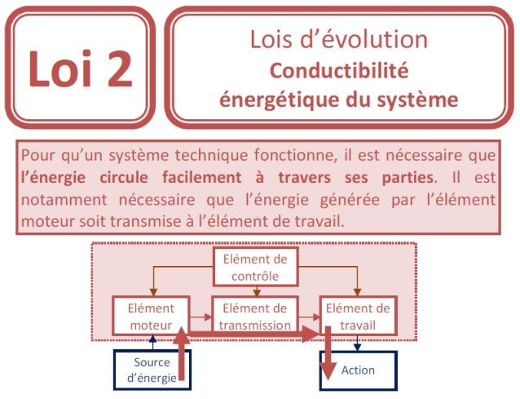
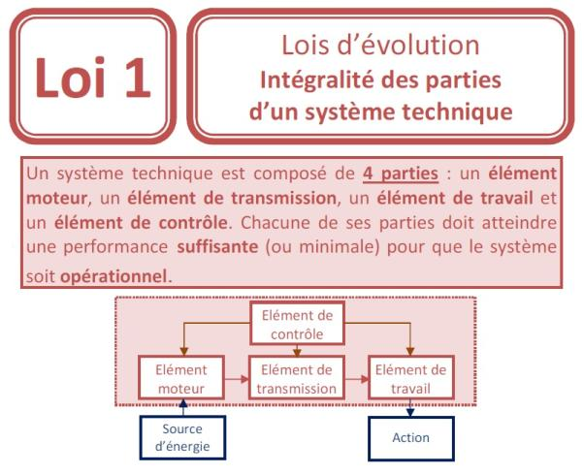
Phasage générique
Épreuve terminale de soutenance individuelle
Besoin
Étude de faisabilité
Avant-projet
Projet détaillé
Maquette & prototype
Tests & validation
Phase 1
Idée, besoin et définition du projet
Conception préliminaire
Conception détaillée, simulation
Maquettage ou prototypage
Tests & Validation
Restitution
70h
Propulsion de la voiture « course en cours »
Identifier les problèmes.

Slide 13
Phasage générique
Épreuve terminale de soutenance individuelle
Besoin
Étude de faisabilité
Avant-projet
Projet détaillé
Maquette & prototype
Tests & validation
Phase 1
Idée, besoin et définition du projet
Conception préliminaire
Conception détaillée, simulation
Maquettage ou prototypage
Tests & Validation
Restitution
70h
Propulsion de la voiture « course en cours »
Intitulé du projet
Motricité de la voiture « course en cours »
Enjeu
Innover pour améliorer les performances
Problématique
Comment éviter que le pneu déjante?
Production finale attendue
Maquette numérique 3D de la solution, prototypes de la solution & tests sur banc d’essai + simulations numériques

Slide 14
Phasage générique
Épreuve terminale de soutenance individuelle
Besoin
Étude de faisabilité
Avant-projet
Projet détaillé
Maquette & prototype
Tests & validation
Phase 2
Idée, besoin et définition du projet
Conception préliminaire
Conception détaillée, simulation
Maquettage ou prototypage
Tests & Validation
Restitution
70h
Propulsion de la voiture « course en cours »
Dérouler une démarche de créativité rationnelle : la méthode TRIZ.
Le besoin
Comment éviter que le pneu déjante?
Le conflit à résoudre
Si le pneu est réalisé dans un matériau souple les effets des forces centrifuges sont accentués mais il est plus adhérent.
Le conflit à résoudre exprimé en termes génériques
Améliorer (31) les facteurs néfastes dus à l’objet en préservant (14) la résistance.

Slide 15
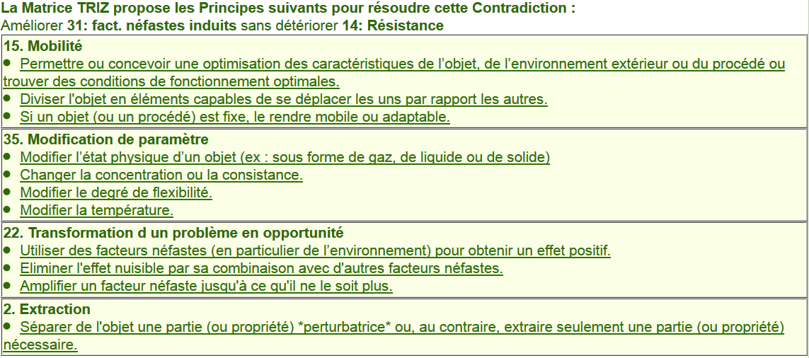
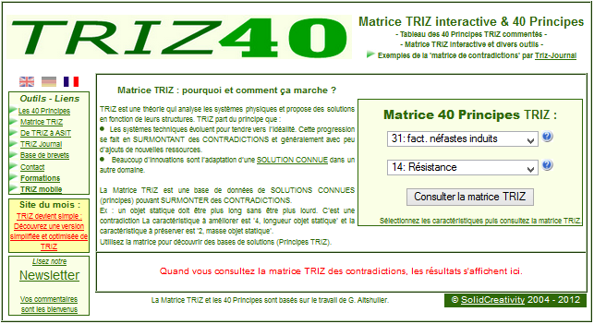
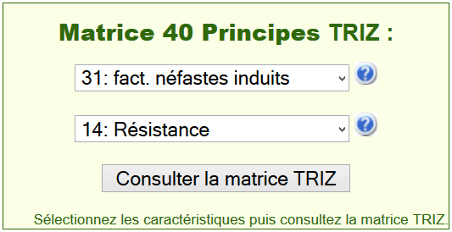
Phasage générique
Épreuve terminale de soutenance individuelle
Besoin
Étude de faisabilité
Avant-projet
Projet détaillé
Maquette & prototype
Tests & validation
Phase 2
Idée, besoin et définition du projet
Conception préliminaire
Conception détaillée, simulation
Maquettage ou prototypage
Tests & Validation
Restitution
70h
Propulsion de la voiture « course en cours »
Dérouler une démarche de créativité rationnelle : la méthode TRIZ.

Slide 16
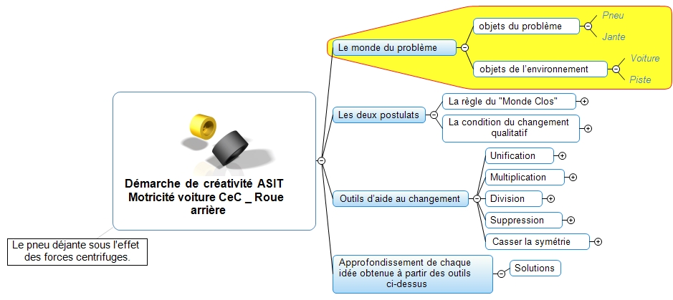
Phasage générique
Épreuve terminale de soutenance individuelle
Besoin
Étude de faisabilité
Avant-projet
Projet détaillé
Maquette & prototype
Tests & validation
Phase 2
Idée, besoin et définition du projet
Conception préliminaire
Conception détaillée, simulation
Maquettage ou prototypage
Tests & Validation
Restitution
70h
Propulsion de la voiture « course en cours »
Dérouler une démarche de créativité rationnelle : la méthode ASIT.

Slide 17
Phasage générique
Épreuve terminale de soutenance individuelle
Besoin
Étude de faisabilité
Avant-projet
Projet détaillé
Maquette & prototype
Tests & validation
Phase 2
Idée, besoin et définition du projet
Conception préliminaire
Conception détaillée, simulation
Maquettage ou prototypage
Tests & Validation
Restitution
70h
Propulsion de la voiture « course en cours »
Dérouler une démarche de créativité : Brainstorming

Slide 18
Phasage générique
Épreuve terminale de soutenance individuelle
Besoin
Étude de faisabilité
Avant-projet
Projet détaillé
Maquette & prototype
Tests & validation
Phase 2
Idée, besoin et définition du projet
Conception préliminaire
Conception détaillée, simulation
Maquettage ou prototypage
Tests & Validation
Restitution
70h
Propulsion de la voiture « course en cours »
Produire des croquis à main levée

Slide 19
Phasage générique
Épreuve terminale de soutenance individuelle
Besoin
Étude de faisabilité
Avant-projet
Projet détaillé
Maquette & prototype
Tests & validation
Phase 3
Idée, besoin et définition du projet
Conception préliminaire
Conception détaillée, simulation
Maquettage ou prototypage
Tests & Validation
Restitution
70h
Propulsion de la voiture « course en cours »
CAO: Définition de la jante – du pneu
Un matériau transparent

Slide 20
Phasage générique
Épreuve terminale de soutenance individuelle
Besoin
Étude de faisabilité
Avant-projet
Projet détaillé
Maquette & prototype
Tests & validation
Phase 3
Idée, besoin et définition du projet
Conception préliminaire
Conception détaillée, simulation
Maquettage ou prototypage
Tests & Validation
Restitution
70h
Propulsion de la voiture « course en cours »
Choix d’un matériau : CES Edupack
Polymère
Moulable
Transparent

Slide 21
Phasage générique
Épreuve terminale de soutenance individuelle
Besoin
Étude de faisabilité
Avant-projet
Projet détaillé
Maquette & prototype
Tests & validation
Phase 3
Idée, besoin et définition du projet
Conception préliminaire
Conception détaillée, simulation
Maquettage ou prototypage
Tests & Validation
Restitution
70h
Propulsion de la voiture « course en cours »
CAO: Définition du modèle de la jante
CAO: Définition du moule du pneu
Modèle en aluminium
Moule en ABS

Slide 22
Phasage générique
Épreuve terminale de soutenance individuelle
Besoin
Étude de faisabilité
Avant-projet
Projet détaillé
Maquette & prototype
Tests & validation
Phase 3
Idée, besoin et définition du projet
Conception préliminaire
Conception détaillée, simulation
Maquettage ou prototypage
Tests & Validation
Restitution
70h
Propulsion de la voiture « course en cours »
Produire le prototype de la jante, du pneu.
Moule en silicone
Moule imprimé en ABS
Pneu en silicone
Jante en
polyuréthane

Slide 23
Phasage générique
Épreuve terminale de soutenance individuelle
Besoin
Étude de faisabilité
Avant-projet
Projet détaillé
Maquette & prototype
Tests & validation
Phase 4
Idée, besoin et définition du projet
Conception préliminaire
Conception détaillée, simulation
Maquettage ou prototypage
Tests & Validation
Restitution
70h
Propulsion de la voiture « course en cours »
Validation des choix de conception.

Slide 24
Phasage générique
Épreuve terminale de soutenance individuelle
Besoin
Étude de faisabilité
Avant-projet
Projet détaillé
Maquette & prototype
Tests & validation
Phase 3
Idée, besoin et définition du projet
Conception préliminaire
Conception détaillée, simulation
Maquettage ou prototypage
Tests & Validation
Restitution
70h
Propulsion de la voiture « course en cours »
CAO: Définition du nouveau pneu

Slide 25
Phasage générique
Épreuve terminale de soutenance individuelle
Besoin
Étude de faisabilité
Avant-projet
Projet détaillé
Maquette & prototype
Tests & validation
Phase 3
Idée, besoin et définition du projet
Conception préliminaire
Conception détaillée, simulation
Maquettage ou prototypage
Tests & Validation
Restitution
70h
Propulsion de la voiture « course en cours »
Produire le nouveau prototype du pneu et l’implanter sur l’existant.

Slide 26
Phasage générique
Épreuve terminale de soutenance individuelle
Besoin
Étude de faisabilité
Avant-projet
Projet détaillé
Maquette & prototype
Tests & validation
Phase 4
Idée, besoin et définition du projet
Conception préliminaire
Conception détaillée, simulation
Maquettage ou prototypage
Tests & Validation
Restitution
70h
Propulsion de la voiture « course en cours »
Validation
des choix
de
conception.

Slide 27
Projet
ITEC
FIN

